Slide 1
AVANCE DE PROYECTO FINAL 3
Integración, pruebas automatizadas y usabilidad del Sistema Web Inteligente de Producción e Inventarios
Versión 2 en la nube · Resend · Playwright · ISO/IEC 25010
Jeaneli Caso Valenzuela · Product Owner
Arnold Lujan Aderiano · Scrum Master
Luis Matamoros Ylizarbe · Desarrollador
Vástago & Co · Integrador 2 · UTP · Docente: Yovana Roca Ávila · Noviembre 2026
Notes:
Presenta Jeaneli. Saludo y objetivo: mostrar la v2 integrada con un sistema externo, con pruebas automatizadas de funcionalidad, integración y usabilidad, y desplegada en la nube.

Slide 2
Ruta de la sustentación
Todos
J
Jeaneli
A
Arnold
L
Luis
Product Owner
Scrum Master
Desarrollador
Observaciones resueltas del APF2
Funcionalidades de la v2 y asistente
Evaluación de usabilidad ISO 25010
Conclusiones
Despliegue de la v2 en Render
Integración continua y ramas
Historial de commits
Validación en la nube
Integración con Resend y PostgreSQL
Pruebas funcionales y cobertura
Pruebas de usabilidad automatizadas
Demostración en vivo
Notes:
Cada integrante expone sus propios aportes sin repetir al otro. Es una propuesta de reparto según los roles; el equipo puede reasignarla antes de la exposición.

Slide 3
Observaciones del avance 2 resueltas
Jeaneli
Observación de la docente | Cómo se resolvió | Dónde se ve
Gráfico de la base de datos poco claro: usar página horizontal | Diagrama regenerado con las 26 tablas de la v2 en páginas horizontales: vista general y 7 figuras de detalle por módulo | Sección 8.1, Figuras 14 a 14g
Imágenes y tablas sin título | Revisión completa: 82 tablas y 31 figuras con título numerado y fuente | Todo el informe
Incorporar las recomendaciones de clase | [Completar: recomendaciones recibidas en clase y dónde se incorporaron] | [Sección]
Fortalecer coordinación y comunicación del equipo | Roles Scrum, tablero Kanban, ramas con pull requests y reparto de la exposición por integrante | Secciones 2.5 y 2.6; Anexo H
Fuente: mensaje de la docente Yovana Roca, 11 de octubre de 2026.
Notes:
Observaciones de la docente Yovana Roca (11 de octubre). 1) Gráfico de la base de datos: lo regeneramos con las 26 tablas reales de la v2 y lo pusimos en páginas horizontales, una vista general y siete figuras por módulo (Figuras 14 a 14g). 2) Títulos: revisamos el informe y las 82 tablas y 31 figuras tienen título numerado y fuente. 3) Recomendaciones de clase: COMPLETAR con las que recuerden de las sesiones y dónde se incorporaron. 4) Trabajo en equipo: roles Scrum, tablero, ramas y pull requests, y cada integrante expone sus aportes. Ser honestos con el historial de commits.

Slide 4
Qué incluye la versión 2
Jeaneli
Dashboard por rol
Reportes
Correo y alertas
8 indicadores y alertas de inventario
Excel y PDF con filtros
Resend: resumen manual, diario y por stock
Gestión de usuarios
Asistente de consultas
Datos reales de planta
Roles, desactivación y contraseñas
«¿Para cuánto alcanza el suero de leche?»
507 tandas y kardex de 44 insumos
El asistente usa reglas y cálculos del sistema: no envía datos a terceros ni genera costo por consulta.
Notes:
Resumen de lo construido en el Sprint 4 y en el Sprint posterior: dashboard por rol, reportes, correo, gestión de usuarios y el asistente de consultas con datos reales de la planta.

Slide 5
Integración con sistemas externos
Luis
Navegador
API Flask
PostgreSQL 16
React 19, sesión con JWT
Cola de envíos y auditoría
Servicio administrado de Render
GitHub Actions
Resend
Gmail
89 pruebas en cada push
API de correo por HTTPS
Resumen de insumos críticos
Contrato probado: URL fija, clave Bearer, idempotencia, errores 401/403/422/429/500, tiempo de espera y redirecciones.
Notes:
Explicar el flujo: el usuario pide un resumen en la web; Flask lo guarda en una cola en PostgreSQL; un proceso en segundo plano llama a la API de Resend por HTTPS con una clave de idempotencia; el resultado se guarda y se audita. GitHub Actions ejecuta las pruebas en cada cambio.

Slide 6
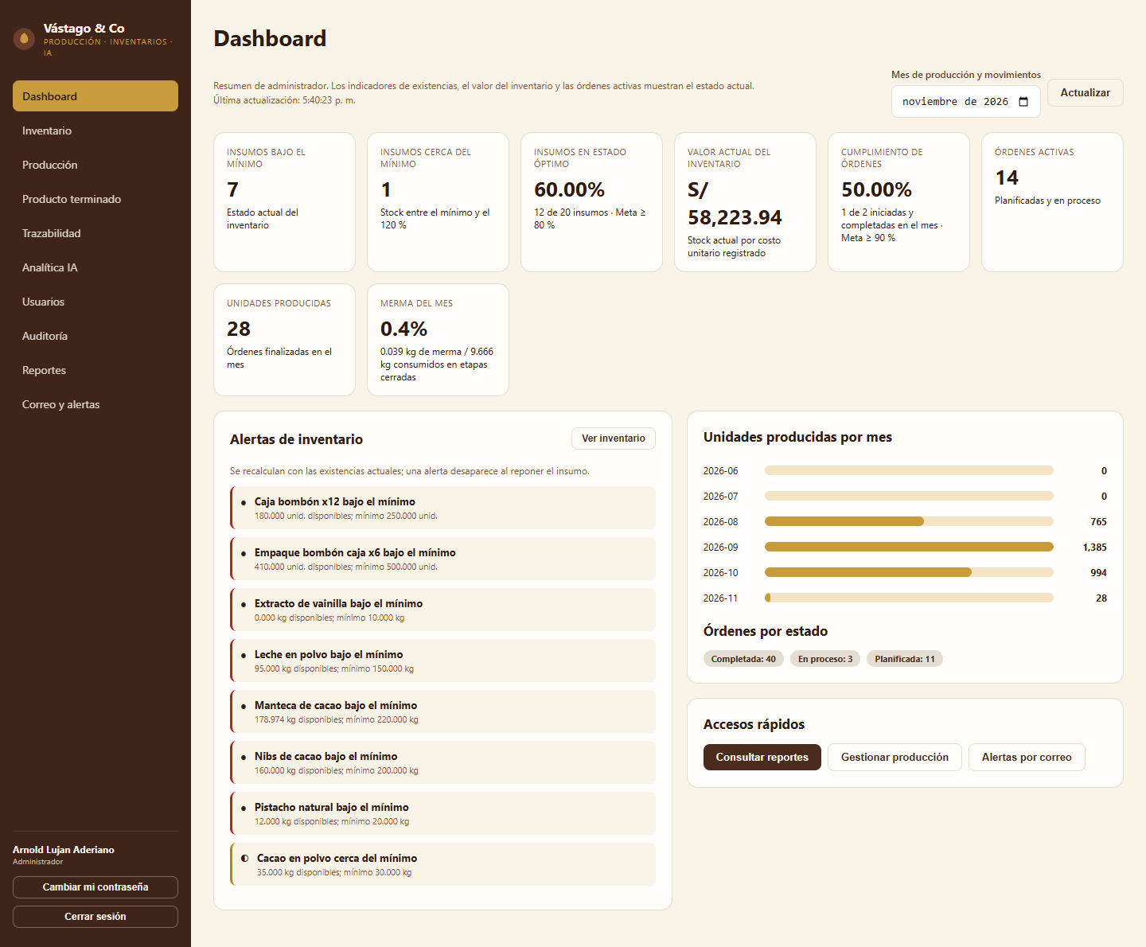
Pruebas funcionales automatizadas
Luis
7/7
89/89
92 %
casos en Render
pruebas pytest
cobertura
Playwright en Chrome contra vastago-sistema.onrender.com
Casos CF01–CF07: acceso, inventario, dashboard, filtro crítico, Excel y PDF
pytest + PostgreSQL local; Bandit sin hallazgos
Catálogo de los 89 casos en evidencias/apf3
Dashboard en Render durante CF04 (3-nov-2026)
Notes:
Dos niveles: en Render, siete casos con Playwright (inicio de sesión, inventario, dashboard y exportación). En local, la suite pytest de 89 pruebas con 92 % de cobertura. Mostrar la captura del dashboard.

Slide 7
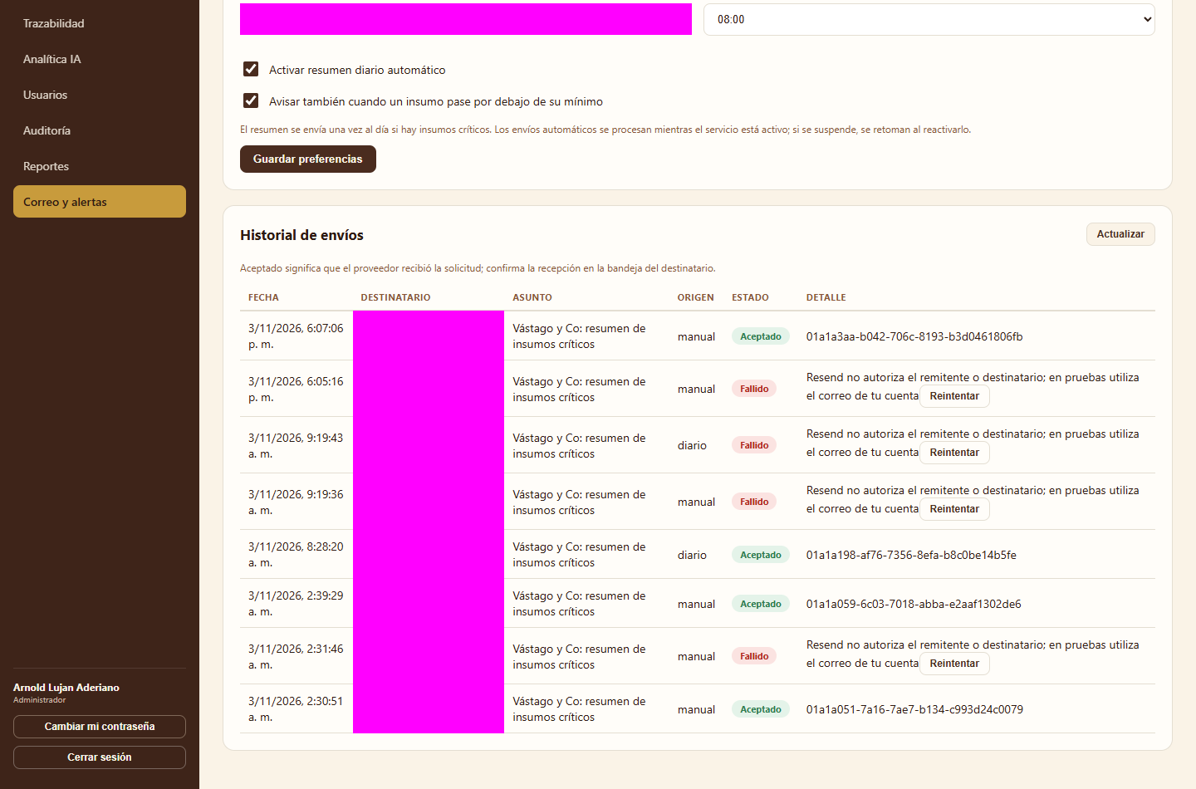
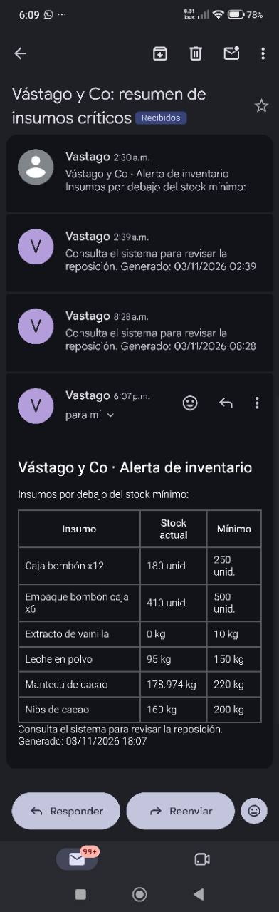
Pruebas de integración
Luis
4/4
14/14
14/14
casos en Render
contrato Resend
API REST
CI01–CI04: PostgreSQL, configuración, cola (HTTP 202) y aceptación de Resend
Servidor local que imita Resend: éxito, 401/403/422/429/500, timeout, redirección
Reintento sin duplicar correo (misma clave de idempotencia)
La clave de API nunca aparece en la interfaz ni en la auditoría
Cliente HTTP externo: JSON, XLSX y PDF, roles y cabeceras de seguridad
Historial: Resend aceptó el envío 363
Recibido en Gmail, 18:07
Notes:
En Render, cuatro casos: API con PostgreSQL, configuración de correo, encolado HTTP 202 y aceptación de Resend, con verificación manual de la recepción en Gmail. Además, 28 casos locales repetibles: 14 contra un servidor que imita el contrato de Resend y 14 contra la API REST.

Slide 8
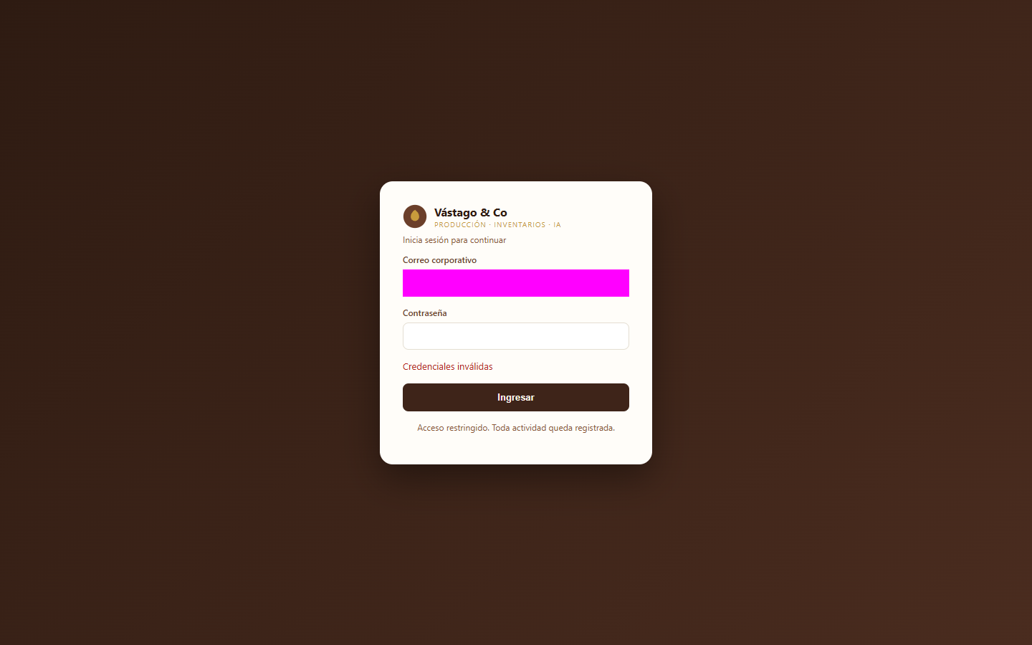
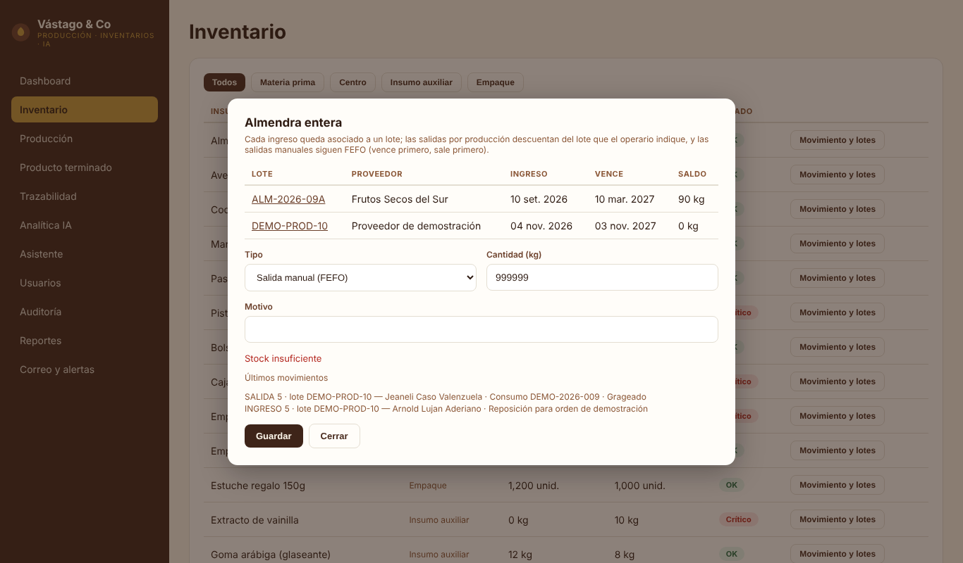
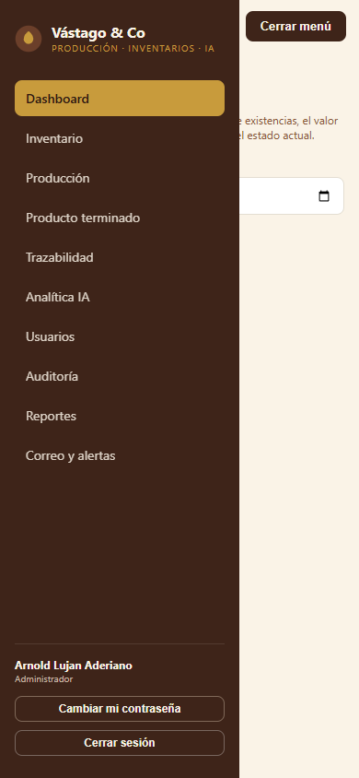
Pruebas automatizadas de usabilidad
Luis
5/5
22/22
0
casos en Render
casos locales
violaciones WCAG
Subcaracterística | Casos | Resultado
Aprendizaje | UA01–UA06 | 6/6
Protección frente a errores | UA07–UA12 | 6/6
Asistencia | UA13–UA15 | 3/3
Participación | UA16–UA20 | 5/5
Accesibilidad | UA21–UA22 | 2/2
Render: error de acceso claro (US03)
Local: «Stock insuficiente» y menú móvil
Notes:
En Render, cinco casos: etiquetas y foco, campos obligatorios, mensaje de error, menú móvil y ajuste a 390 px. En local ampliamos a 22 casos que cubren las cuatro subcaracterísticas de ISO 25010, más accesibilidad con axe-core en 11 vistas y Lighthouse.

Slide 9
Evaluación de usabilidad · ISO/IEC 25010
Jeaneli
Capacidad de aprendizaje
Protección frente a errores
2 clics en las dos tareas frecuentes; 11 de 11 vistas a un clic
6 de 6 escenarios prevenidos o explicados; confirmación al desactivar usuarios
Asistencia al usuario
Participación del usuario
6 sugerencias en el asistente; guía ante preguntas no entendidas
Dashboard con 8 indicadores; sesión persistente; móvil sin desplazamiento
Límite honesto: medidas automáticas de la interfaz en Chromium. Falta validar con usuarios reales de almacén y producción (tareas T1 y T2 con escala SUS).
Notes:
Explicar que ISO/IEC 25010:2023 agrupa la usabilidad en capacidad de interacción. Evaluamos las cuatro subcaracterísticas que pide la rúbrica y añadimos accesibilidad. Aclarar la limitación: son medidas automáticas de la interfaz, no una prueba con usuarios de la planta; ese es el siguiente paso.

Slide 10
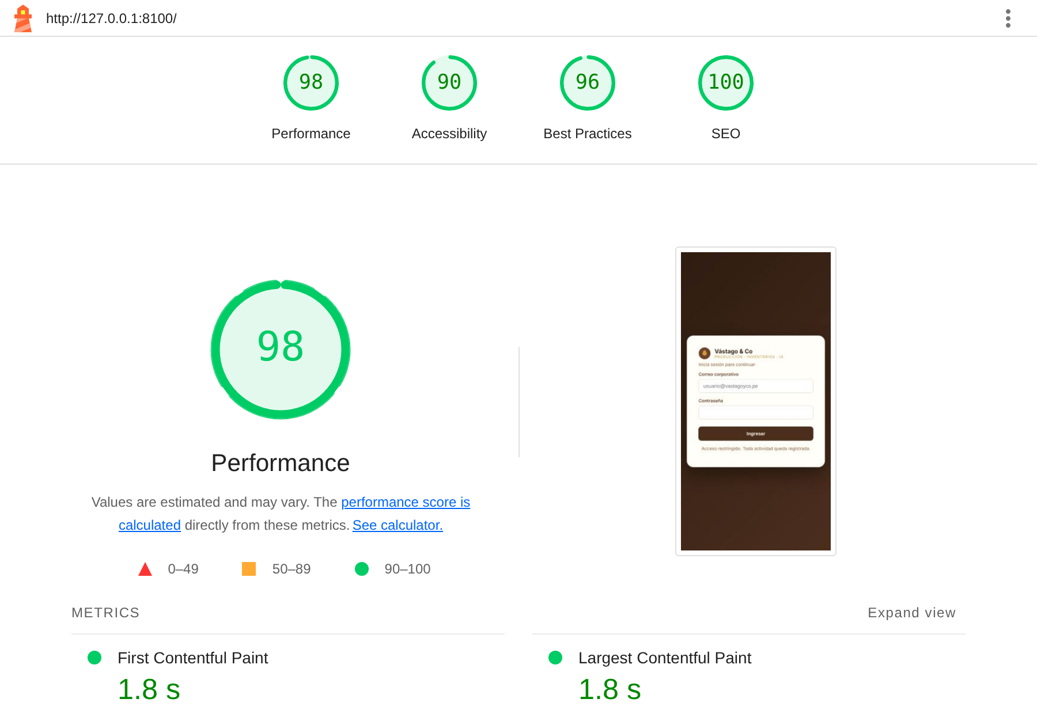

Lo que encontramos y corregimos
Jeaneli
255 → 0
90 → 100
elementos con violaciones WCAG (axe-core)
accesibilidad en Lighthouse
H1 Contraste de insignias de estado y lema: de 2,5–4,4:1 a más de 5:1
H2 y H3 Etiquetas asociadas en Analítica y en «Movimiento y lotes»
H4 Mensaje claro para cantidades fuera de rango y favicon
Abierto: el 401 de renovación de sesión en la consola (Buenas prácticas 96)
Antes
Después
Comprobación en el código
Casos UA21 y UA22 fallan si vuelve a aparecer una violación crítica o seria. La prueba test_movimiento_con_cantidad_fuera_de_rango_explica_el_error protege el mensaje.
Notes:
El valor de la evaluación fue encontrar defectos reales: contraste insuficiente en insignias de estado, dos formularios con campos sin etiqueta asociada y un mensaje de error poco claro. Todos se corrigieron y las pruebas los vigilan. Lighthouse en accesibilidad pasó de 90 a 100.

Slide 11
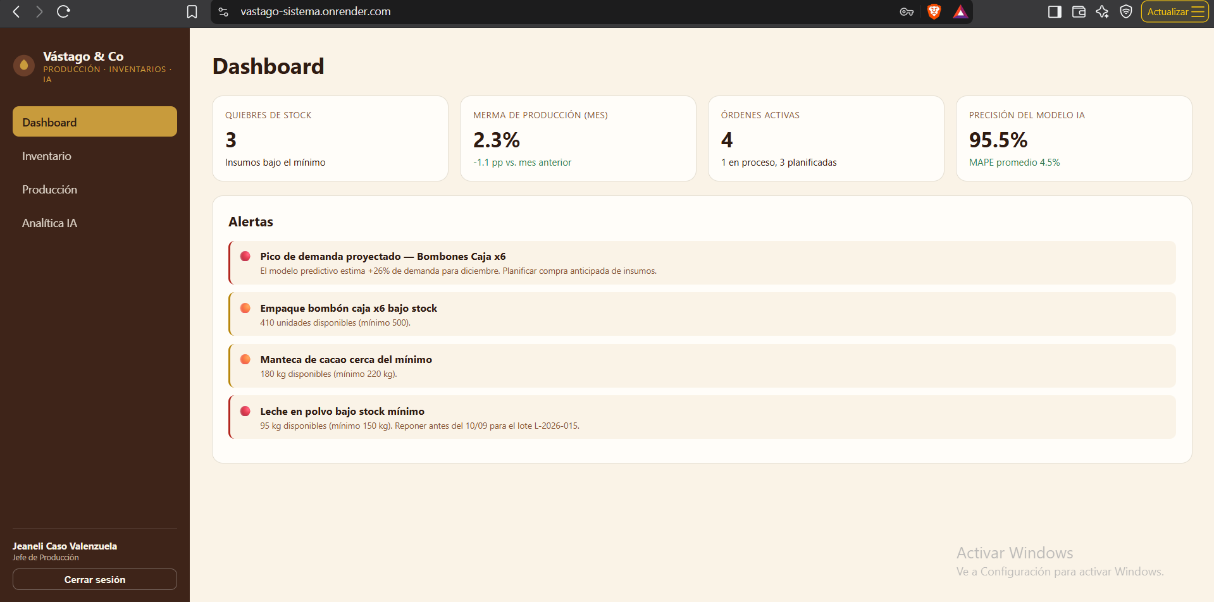
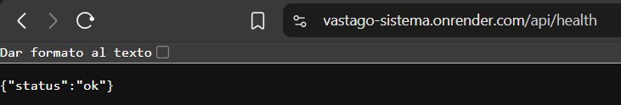
Despliegue de la v2 en la nube
Arnold
vastago-sistema.onrender.com
Blueprint render.yaml: servicio web Docker + PostgreSQL 16
Imagen multietapa: compila React y sirve con Gunicorn
El arranque migra el esquema sin borrar datos
Secretos solo como variables de entorno
Despliegue automático al fusionar a main con CI en verde
Manual con los pasos para integrar el sistema externo: sección 11.1
Inicio de sesión y dashboard en Render
Notes:
Mostrar la URL en vivo. Render construye la imagen Docker del repositorio con el Blueprint render.yaml, ejecuta las migraciones al arrancar y conecta PostgreSQL. Las claves (DEMO_PASSWORD, RESEND_API_KEY, EMAIL_TO) se cargan como variables de entorno y no están en el repositorio. Confirmar antes de exponer que el despliegue vigente corresponde al último merge a main.

Slide 12
Control de versiones y trabajo en ramas
Arnold
Commit | Fecha y hora | Autor | Mensaje
e1b1809 | 03-nov 21:20 | WheiekLD | APF3 evidencias de pruebas
16dbb52 | 03-nov 17:24 | WheiekLD | Sprint 4: actualiza despliegue y README de la v2
7444b20 | 03-nov 01:52 | WheiekLD | Sprint 4: dashboard, usuarios, reportes y alertas por correo
54dcc78 | 07-oct 02:52 | JeaneliR | Merge pull request #1 (planta, PT y trazabilidad)
8fe392f | 07-oct 02:49 | JeaneliR | feat: inventario de PT, rutas de proceso y trazabilidad
be9ffdd | 06-oct 21:50 | WheiekLD | evidencias del render
Ramas: main (producción), develop y feature/*. Historial completo con fecha, hora, autor y rama en el Anexo H del informe.
Aporte de esta entrega: rama feature/apf3-pruebas-automatizadas con las suites, las correcciones de accesibilidad y la documentación. [Completar: autor y fecha del commit cuando se suba.]
Notes:
Flujo: rama de funcionalidad, pull request, integración continua en verde y fusión a main. Mostrar la pestaña Commits en GitHub. Importante: explicar con honestidad quién hizo cada commit; el historial muestra principalmente dos cuentas, y cada integrante debe poder describir sus aportes.

Slide 13
Demostración en vivo en Render
Luis
1
Ingresar como gerente
Antes de empezar
Dashboard: indicadores y alertas
Abrir la URL 2 minutos antes: Render gratuito puede tardar al despertar
Tener Gmail abierto
Plan B: capturas del informe
2
3
Asistente: «¿Para cuánto alcanza el suero de leche?»
4
Reportes: filtro Crítico y descarga a Excel
5
Correo y alertas: solicitar resumen
6
Gmail: correo recibido de Resend
Notes:
Guion de unos cuatro minutos. 1) Iniciar sesión como gerente. 2) Dashboard: tarjetas y alertas. 3) Asistente: preguntar cuánto alcanza el suero de leche (unos 45 días al corte del 6 de octubre). 4) Reportes: filtrar críticos y descargar Excel. 5) Correo y alertas: solicitar el resumen y mostrar el estado Aceptado. 6) Abrir Gmail con el correo recibido. Plan B si falla internet: usar las capturas de las diapositivas anteriores. Contraseña de demostración: no mostrarla en pantalla.

Slide 14
Conclusiones y siguientes pasos
Jeaneli
Logrado
Limitaciones y próximos pasos
v2 desplegada en Render e integrada con Resend y PostgreSQL
125 casos automatizados locales y 16 en Render, todos aprobados
92 % de cobertura del backend; Bandit sin hallazgos
Accesibilidad: 0 violaciones WCAG A/AA y Lighthouse 100
Evaluar con usuarios reales y escala SUS
Pronóstico con datos reales: error alto (WAPE 58–74 %); se muestra como error, no como precisión
Resumen diario y alerta por stock en Render aún sin ejecutar
Repetir las suites locales contra Render y automatizarlas en el CI
Notes:
Cerrar con lo logrado y con honestidad sobre las limitaciones. Invitar a preguntas. Cada integrante debe poder explicar su parte.

